Slide 1
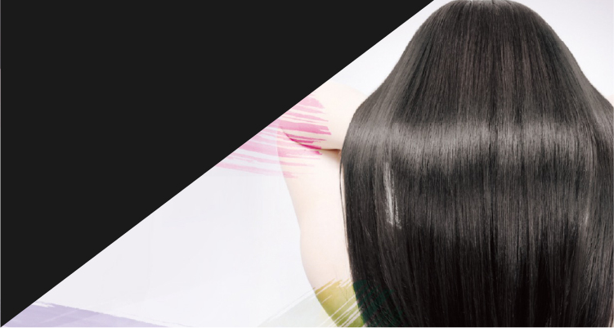
Hair Glee
最先端の毛髪研究によって
生まれた 髪質改善 酸熱トリートメント
従来のトリートメントを超えた
「髪のベースづくり」を実現し 「理想の髪へ」と導く

